Slide 1
الجروح
ذات صباح كان محمد وشقيقه صالح في طريقهما الى المدرسة فوقع صالح على الارض وجرحت ذراعه واخذ الدم يتدفق بغزارة حيث كان الجرح عميقا اسرع محمد في تقديم الاسعاف اللازم له حيث ضغط على ذراعه بقوة واحضر قطعتي قماش نظيفتين فلف ذراع شقيقه بواحدة وربطها بقطعه القماش الاخرى ثم رفع ذراعه فوق مستوى رأسه وأسرع ليطلب من شخص الاتصال بالإسعاف فورا.
وبدأت حالته تسوء حيث شحب وجهه وتسارعت نبضات قلبه فقام بتمديده على الارض ورفع ساقيه وتأكد من ابقاء ذراعه فوق مستوى رأسه وما هي إلا لحظات حرجة عاشها محمد في قلق على حياة اخيه صالح حتى وصلت سيارة الاسعاف فأثنى المسعف على حسن تصرف محمد مع حالة المصاب الخطرة وتم نقل صالح الى المستشفى.

Slide 2
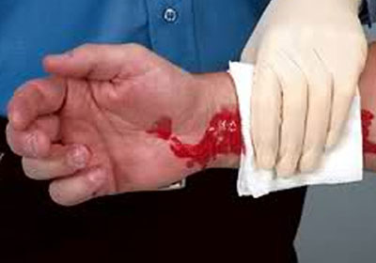
أكملي الفراغات من القطعة السابقة :
يتم ايقاف النزيف عن طريق :
1-..................................................................
2-..................................................................
3-..................................................................
4-..................................................................
ب- ما التصرف الذي فعله محمد عندما اكتشف سرعة نبض قلب صالح؟
...................................................................
الضغط علي مكان النزيف
ربطه بقطعة شاش
رفع الذراع إلي مستوي أعلي من القلب
نقله إلي مستشفي بسرعة
قام بتمديده علي الأرض ورفع ساقيه
الجرح
تمزق في الجلد يؤدي الى خروج الدم من الجسم.

Slide 3
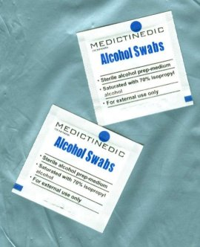
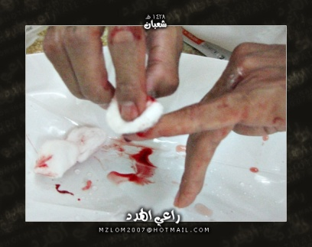
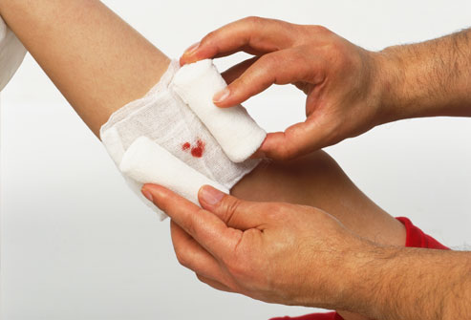
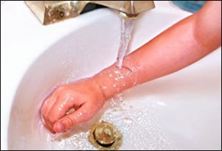
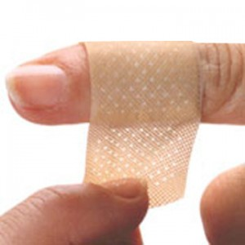
نشاط 4
أنواع الجروح :
اقرئي العبارات التالية ثم اكتبي رقم كل صورة في الشريط المناسب لها :
1- نظفي الجرح باستخدام قطعة من القطن او الشاش المعقم.
2- اغسلي الجرح بواسطة الماء الجاري النظيف فترة لا تقل عن دقيقة واحدة على الاقل.
3- ضعي مطهرا مثل صبغة اليود على الجرح واستخدمي القطن الماص والمعقم.
4- ضعي قطعة من الشاش المعقم على الجرح تناسب حجمه.
5- غطي الجرح بلف اللاصق الطبي على قطعة الشاش.
2
5
4
3
1

Slide 4
تطبيقات من الحياة
اذا نزعت الشريط اللاصق من على الجرح تجدين الجلد ابيض اللون لانتفاخه نتيجة الماء المحجوز فيه تحت الشريط اللاصق وهذا يشبه ما يحدث اذا استحممت مدة طويلة.
فوائد استخدام الضماد:
1- وقف النزيف اذا كان بسيطا.
2- حماية الجروح من التلوث و الالتهاب.
3- المحافظة على الاعضاء او الانسجة المصابة ومنعها من الحركة.
أعراض التهاب الجروح:
2- الاحساس بالألم.
1- التورم والاحمرار.
4- تكون مادة صديدية.
3- ارتفاع درجة حرارة الجسم.

Slide 5
راجعي الطبيب عند شعورك بأحد الاعراض السابقة.
هل تعلمين؟ ان تأخير علاج الجرح يزيد من فرص حدوث مضاعفات.
ان استخدام الانواع المطاطة من الضمادات خطيرة لأنها تؤثر على الدورة الدموية.

